Slide 1

מי אני?

Slide 2

הפרויקט שלי
פלטפורמה ליצירת
משחקים
לילדים בגיל 6 עד 10

Slide 3
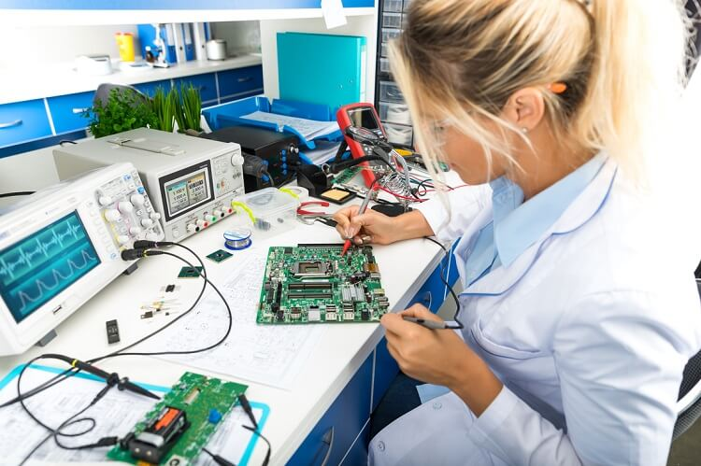

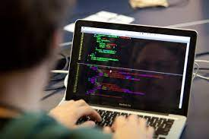
תיכון בית ג'ן
מגמת אלקטרוניקה פזיקה

Slide 4
אתר ייחודי שמאפשר לילדים להתפתח באופן יצירתי
דרך יצירת משחקים
הילדים מפתחים את הלוגיקה ומשפרים את החשיבה תהליכית
וגם מתמודדים עם בעיות ואתגרים בצורה מעשית וכפית

Slide 5
המודל העסקי מתבטא במכירת תוכן נוסף כמו :
קטגוריות
דמויות
ומשחקים בנויים
כדי להעצים את החוויה האישית של המשתמש

